Slide 1
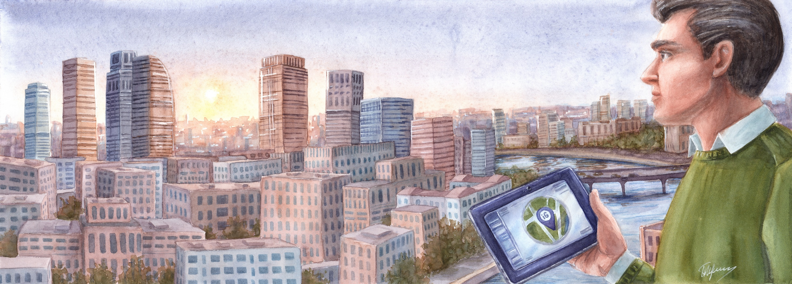
Всероссийская платформа взаимодействия граждан и власти iGrajdanin.ru

Slide 2
Гражданское и информационное общество
Коэволюция гражданского и информационного общества требует предоставления современных технологичных инструментов для проявления гражданской активности.
Возрастает роль информации и информационных технологий.
Усложняется система общественных связей.
Растут требования и ожидания граждан в отношении власти.
Государственное развитие требует нового качества социальной активности и ответственности граждан.
Благотворительность
Добровольчество
Гражданские активисты и НКО

Slide 3
Платформа iGrajdanin.ru
iGrajdanin.ru – технологический инструмент для вовлечения граждан в социально значимые проекты с целью их совместной реализации на условиях партнерства общества, органов государственной власти, бизнес-сообщества, некоммерческих организаций.
Представляет собой картографический сервис с блоком аналитики, на котором пользователи могут отмечать проблемы городской среды и добиваться их решения через отправку обращений ответственным за решение проблем чиновникам.
Независимый проект, инициированный гражданами.
Федеральный масштаб.

Slide 4
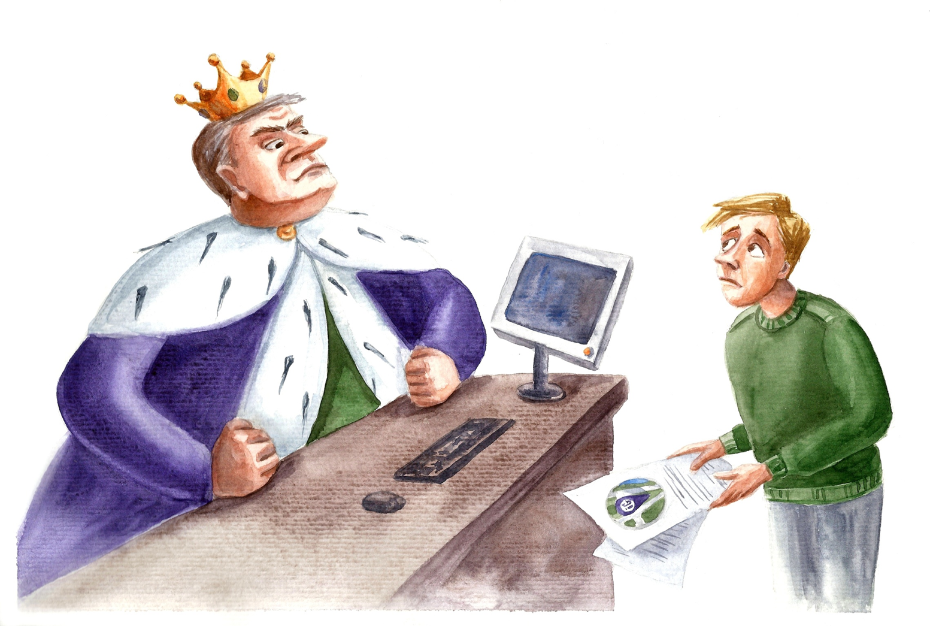
Платформа iGrajdanin.ru
Для органов власти
Для граждан
Демонстрация открытости и нацеленности на результат.
Оперативная информация о настроениях граждан и волнующих их проблемах.
Сокращение времени отклика на проблему.
Аналитика по территории.
Возможность сообщить о проблеме из любой точки России любому госоргану
(сайт и мобильное приложение).
Контроль сроков и содержания получаемых ответов.
Участие в открытом обсуждении и решении проблем.

Slide 5
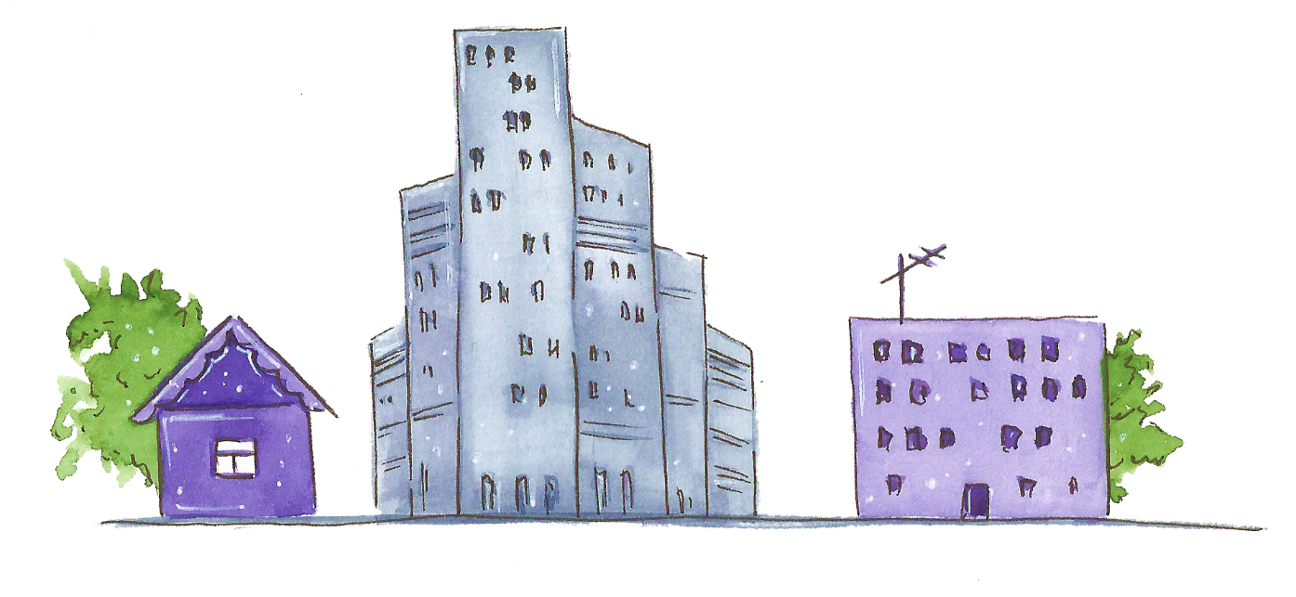
Платформа iGrajdanin.ru
2012 год – старт в г. Коломна, Московская область.
850+ населенных пунктов по всей России.
60 000+ зарегистрированных пользователей.
35 000+ размещенных проблем.
70% – конверсия размещенных проблем в решенные.
Премия Общественной палаты РФ «Я - гражданин», номинация «Общественный контроль», 2015 г.
Премии губернатора Московской области «Наше Подмосковье», номинация «Гражданская инициатива», 2016, 2017, 2018 гг.

Slide 6
Платформа iGrajdanin.ru
Варианты интеграции сервиса с работой органов власти
Работа через отправку обращений граждан и получение ответов служб посредством электронной почты;
Работа через систему личных кабинетов чиновников и электронный документооборот;
Виджет для размещения на сайтах госорганов и интеграция с помощью API.

Slide 7
Платформа iGrajdanin.ru

Slide 8
Контакты
mail@igrajdanin.ru, support@igrajdanin.ru
+7 (496) 613 1522
www.iGrajdanin.ru

